Slide 1
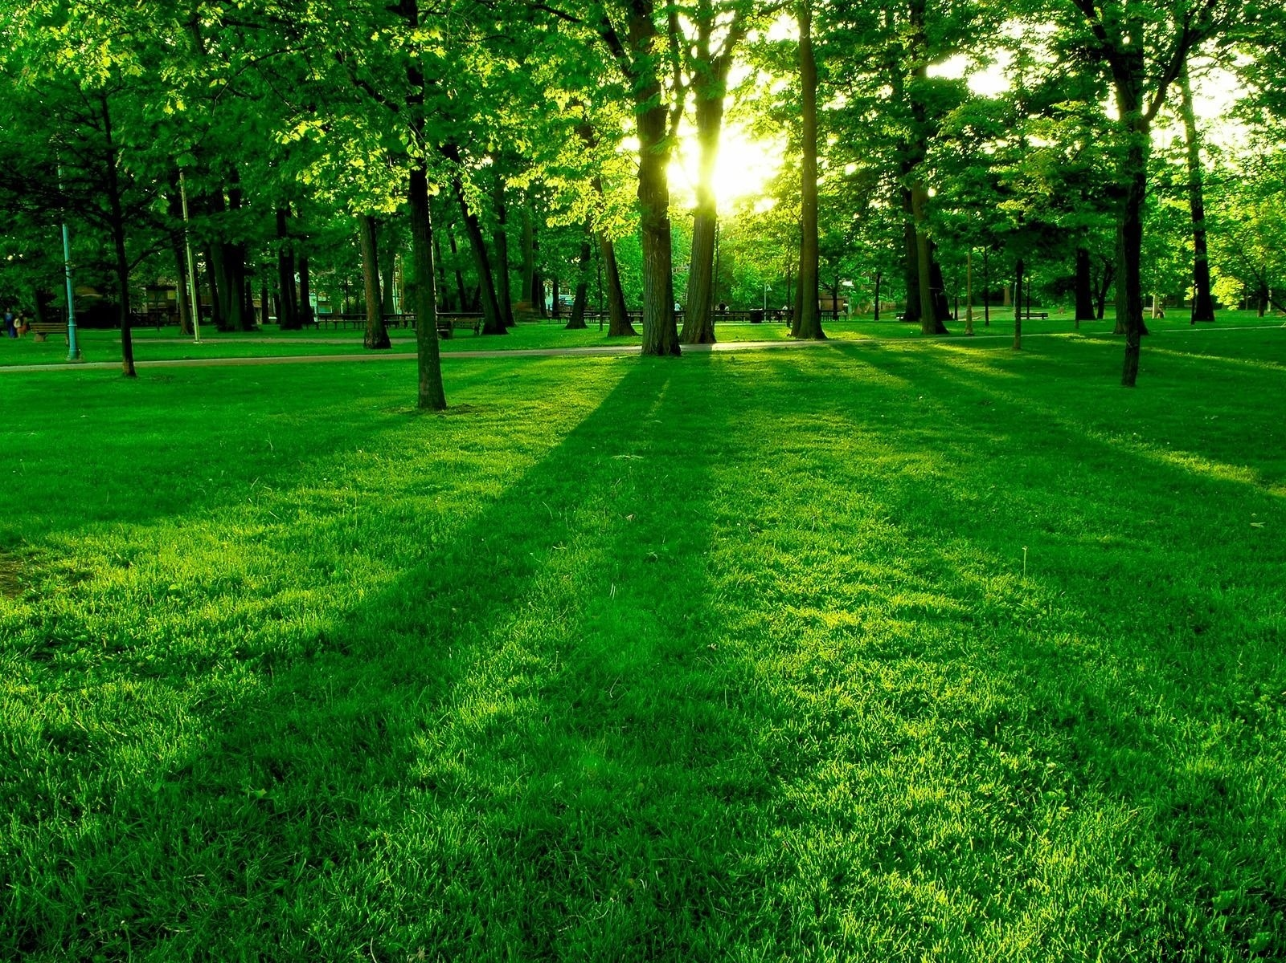
ДОСЛІДЖЕННЯ СТАНУ ПОВІТРЯ
В МЕЖАХ м.СТАРОБІЛЬСька
Роботу виконала:
Яковенко Єлизавета Андріївна
учениця 10 класу
Старобільської ЗОШ II-III ст.№2
керівник: Коломієць Л.М.
вчитель біології
Старобільської ЗОШ II-III ст. №2
2015
Старобільська ЗОШ II-III ст. №2
Старобільської районної ради Луганської області

Slide 2
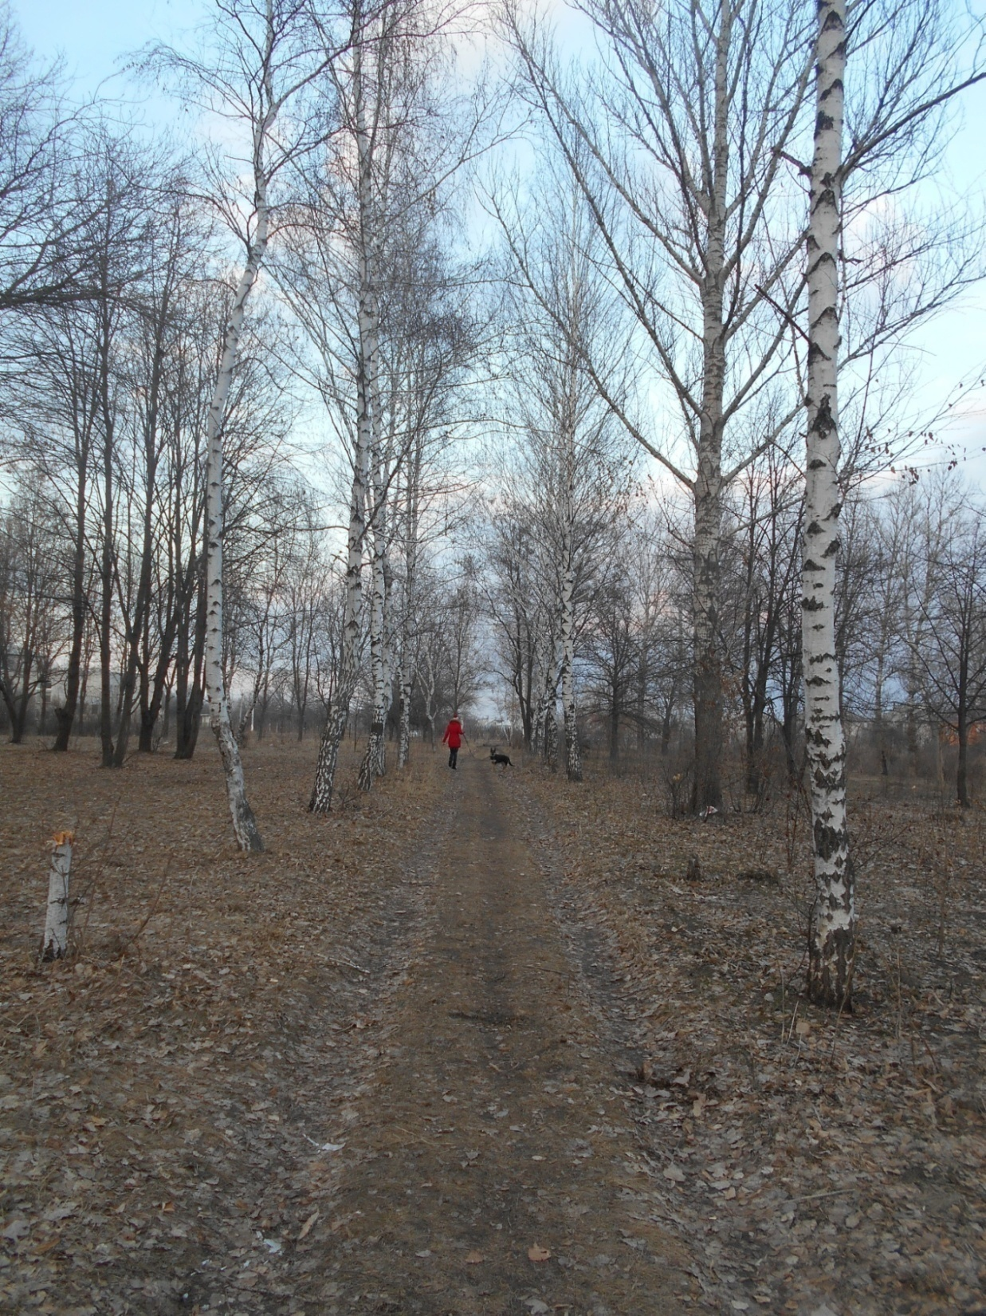
Актуальність дослідження:
Екологічно чисте повноцінне зовнішнє середовище поряд із іншими факторами є важливою передумовою збереження і зміцнення здоров'я та розвитку людей. Одним з найважливіших екологічних факторів середовищ є повітря. Для нас важливо знати, яким повітрям ми дихаємо.
Знаючи ступінь забруднення повітря на території можна розробити рекомендації щодо зменшення його рівня. Тому ми обрали темою своїх досліджень вивчення стану повітря в одному з районів м.Старобільська з метою розробки рекомендацій щодо його оптимізації.

Slide 3
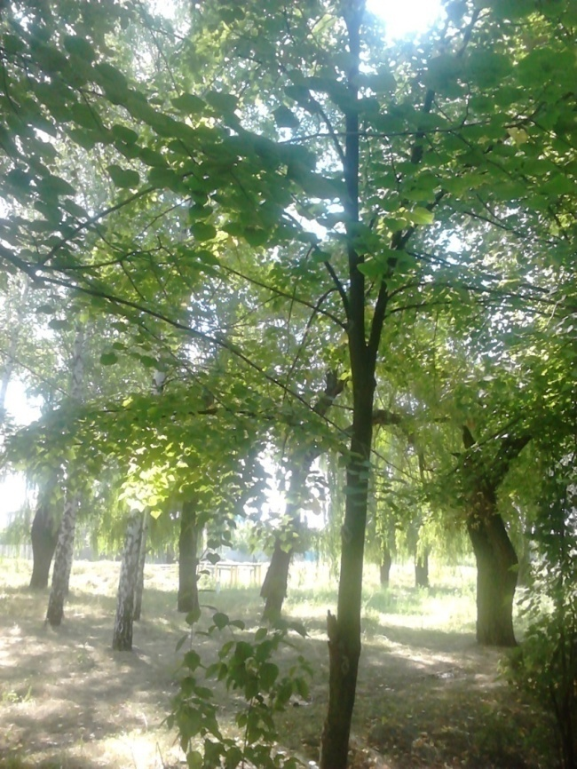
Мета дослідження:
- визначити екологічний стан повітря в межах міста Старобільська за допомогою ліхеноіндикацїї та інших методів і на підставі цього розробити рекомендації до його поліпшення.
Об'єкт дослідження:
-деревно-чагарникові насадження та лишайники на території парку Комсомольської слави та поблизу автомагістралі.
Предмет дослідження:
- стан повітря за допомогою лишайників як індикаторів забруднення довкілля.

Slide 4
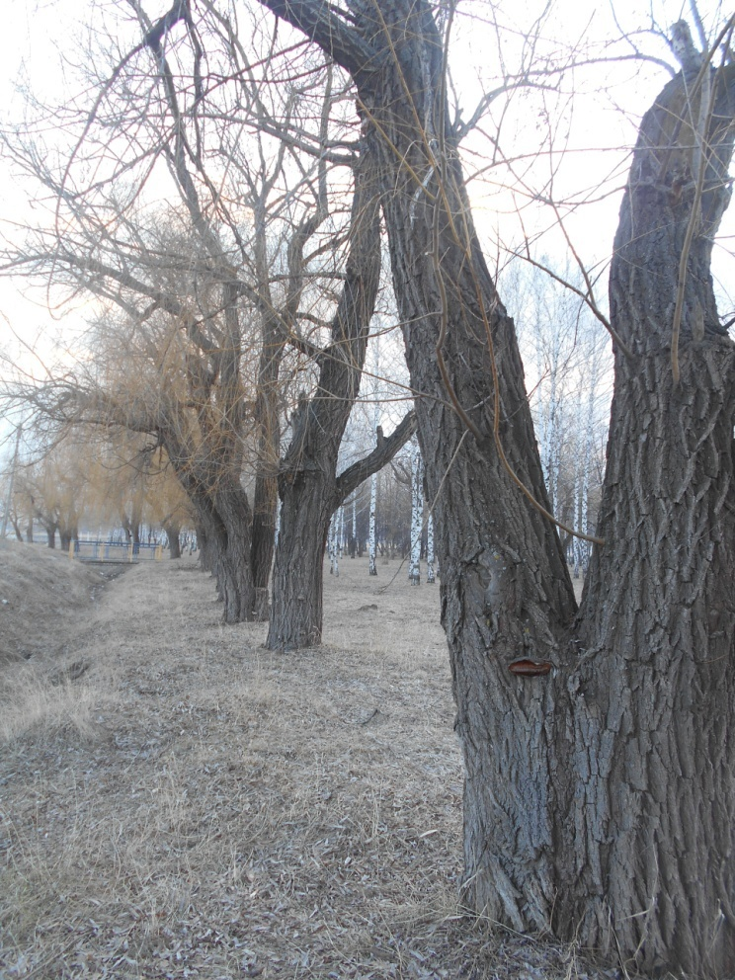
Завдання дослідження:
1. Ознайомитись з науковими джерелами за темою дослідження;
2. Вивчити методики дослідження складу повітря;
3.Провести оцінку екологічного стану повітря на території парку
Комсомольської слави та поблизу автомагістралі за допомогою метода ліхеноіндикацїї;
4.Визначити ступень забрудненості повітря;
5.Розробити рекомендації відносно поліпшення екологічного стану повітря.

Slide 5
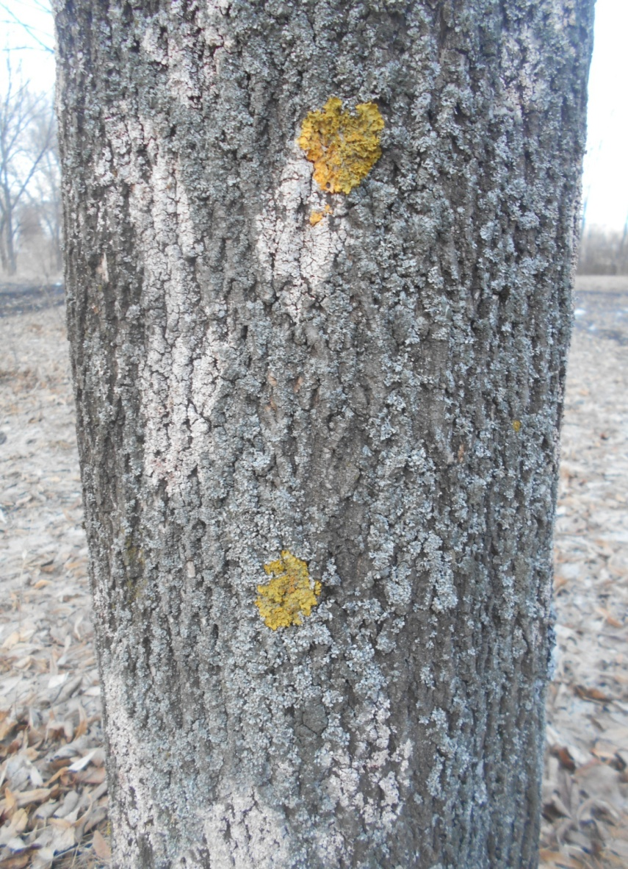
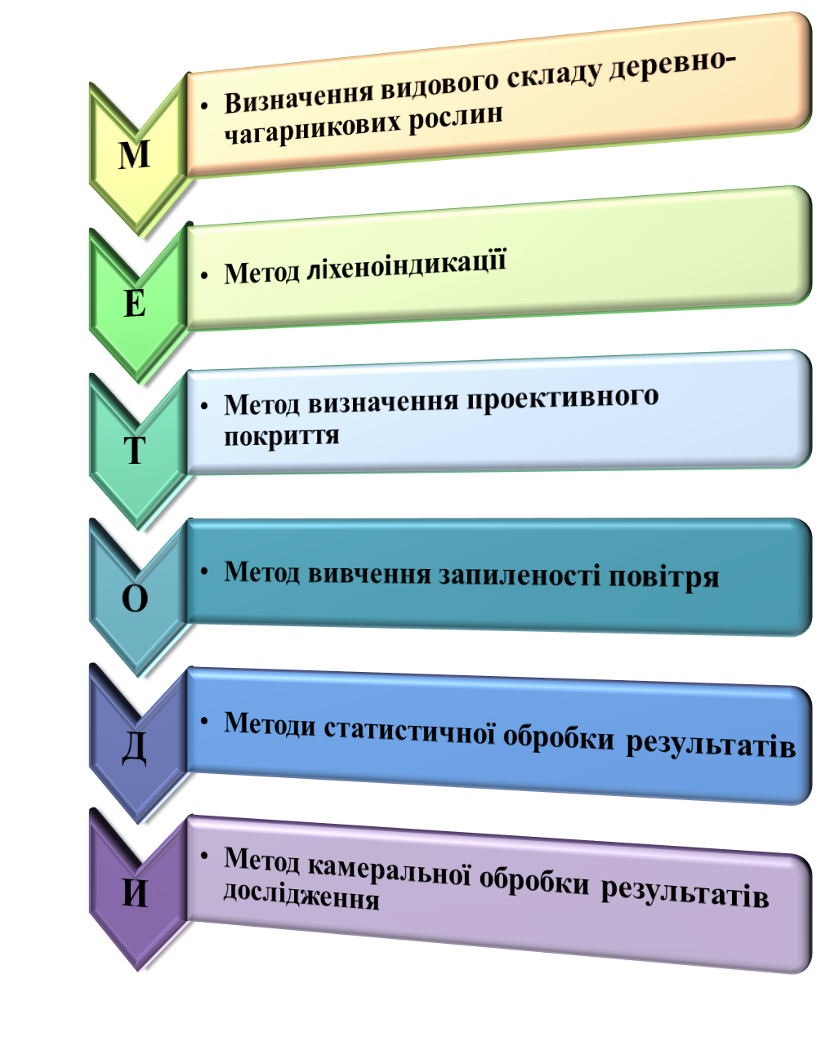
М
Т
Е
Метод ліхеноіндикацїї
О
Методи дослідження:
Д
И
Метод визначення проективного покриття
Метод вивчення запиленості повітря
Методи статистичної обробки результатів
Метод камеральної обробки результатів дослідження

Slide 6
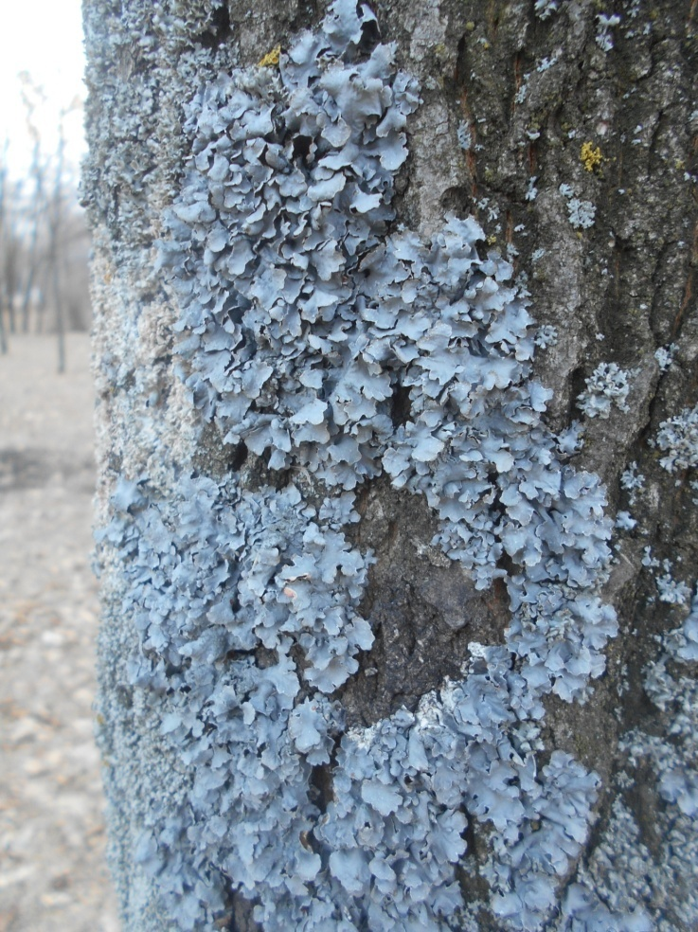
Однією із ефективних методик визначення рівня забруднення повітря є біоіндикація, зокрема ліхеноіндикація.
Метод ліхеноіндикації - це індикація рівня і динаміки забруднення атмосферного повітря за допомогою епіфітних лишайників. Дослідження проводились за методом ліхеноіндикаціі (А.В. Пчьолкін, А.С. Боголюбов).
Лишайники представляють собою складний організм, що складається з гриба і одноклітинних водоростей, які живуть у симбіозі. Тіло лишайника представлено слоєвищем.
Залежно від зовнішнього вигляду слоєвища лишайники ділять на три типи: кущисті, накипні, листкуваті.
Рід Гіпогімнія - Hypogymnia

Slide 7
Для дослідження ми визначили дві ділянки: територія дендропарку і територія поблизу автомагістралі.
Автомагістраль забезпечує місцеве та транзитне автотранспортне сполучення центрального та східного регіонів країни. Вона безпосередньо впливає як на природні об'єкти, так і на умови життя населення.
•1
•2
Условні позначення:
•1 дендропарк
•2 зона автомагістралі
Картосхема дослідної ділянки

Slide 8
Для оцінки якості атмосферного повітря в зоні об'єкта впливу були використані метод ліхеноіндікації, та метод вивчення запиленості повітря за допомогою клейкої стрічки. Для цього провели збір пилу на клейку стрічку з листя рослин, що знаходяться на території парку та в зоні автомагістралі,.
Кількість пилу на клейкій стрічці, розміщеній поблизу автомагістралі значно вище, ніж на шматочках клейкої стрічки, розміщеної в інших ділянках дендропарку.
Пил на клейкій стрічці біля автомагістралі на відстані 5-20м
Біоіндикатори — лишайники реагують на забруднення атмосферного середовища двоокисом сірки та на запиленість повітря, тому на деревах поблизу автомагістралі видовий склад лишайників дуже бідний (Таблиця 1).
Верби поблизу автомагістралі

Slide 9
Ми розбили кожну дослідну ділянку на 10 рівних квадратів, обрали в кожному по 10 окремо стоячих старих, але здорових дерев. На висоті 30-150 см наклали палетку та підрахували ступінь покриття за допомогою метода сіточок-квадратів та частоту розповсюдження лишайників. Отримані дані занесли в таблиці 1,2.
Таблиця 1
Ступінь покриття деревного
стовбура лишайниками в зоні автомагістралі
Ознаки | Дерева
 | 1 | 2 | 3 | 4 | 5 | 6 | 7 | 8 | 9 | 10
Загальна кількість видів лишайників | 1 | 3 | 1 | 1 | 1 | 2 | 2 | 2 | 2 | 1
Кущисті | - | - | - | - | - | - | - | - | - | -
Листкуваті | - | 1 | - | - | - | 1 | - | 1 | -
Накипні | 1 | 2 | 1 | 1 | 1 | 1 | 2 | 1 | 2 | 1
Ступінь покриття деревного стовбура лишайниками,% | 15 | 48 | 22 | 15 | 12 | 31 | 37 | 24 | 31 | 15
Визначення ступеня покриття лишайниками

Slide 10
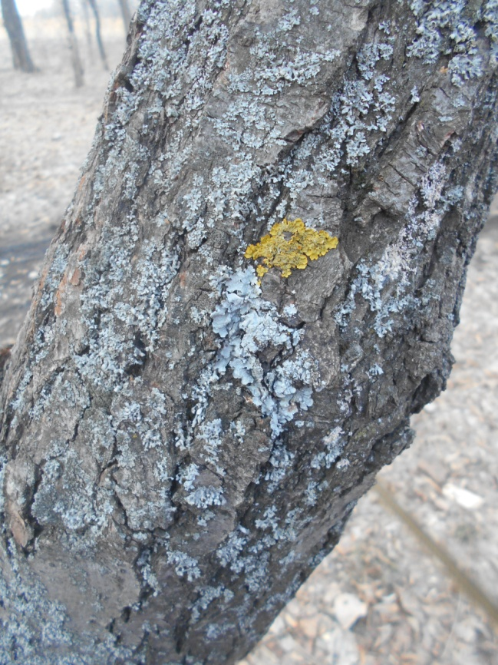
Таблиця 2
Ступінь покриття деревного
стовбура лишайниками у дендропарку
Ознаки | Дерева
 | 1 | 2 | 3 | 4 | 5 | 6 | 7 | 8 | 9 | 10
Загальна кількість видів лишайників | 5 | 5 | 4 | 3 | 5 | 5 | 4 | 4 | 5 | 5
Кущисті | - | - | - | - | - | - | - | - | - | -
Листкуваті | 3 | 2 | 2 | 1 | 3 | 4 | 2 | 1 | 2 | 2
Накипні | 2 | 3 | 2 | 2 | 2 | 1 | 2 | 3 | 3 | 3
Ступінь покриття деревного стовбура лишайниками,% | 78 | 90 | 67 | 60 | 83 | 85 | 75 | 71 | 75 | 68
Листкуваті лишайники
на стовбурі дерева
В результаті проведення розрахунку загального значення проективного покриття лишайників у зоні автомагістралі отримали 25 %, що складає 2 бали по шкалі Браун-Бланке, це свідчить про високий рівень забруднення повітря в зоні автомагістралі. На території дендропарку проективне покриття лишайників дорівнює 75,2 % і складає 4 бали по шкалі Браун-Бланке. Це свідчить про низький рівень забрудненя повітря.

Slide 11
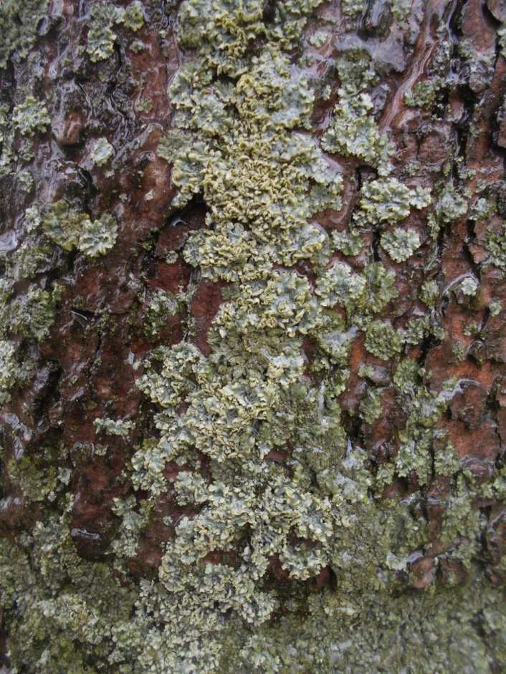
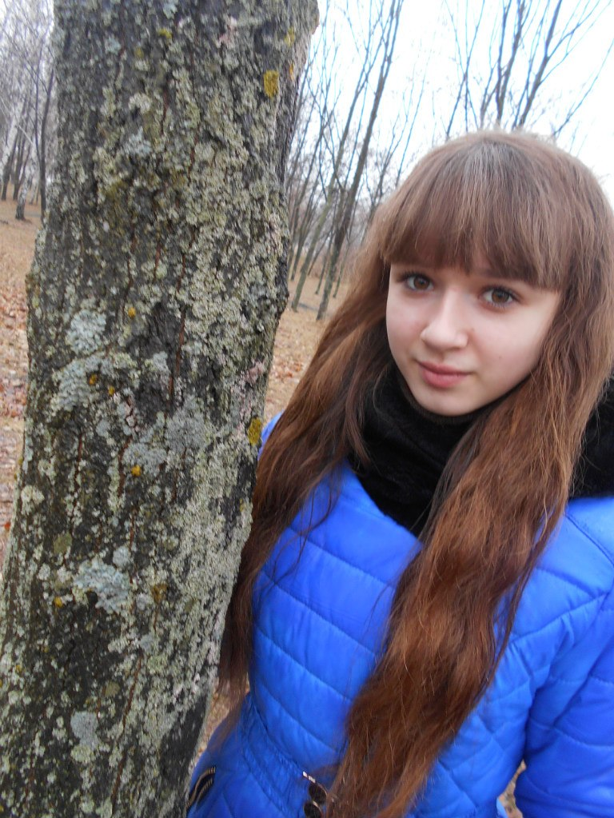
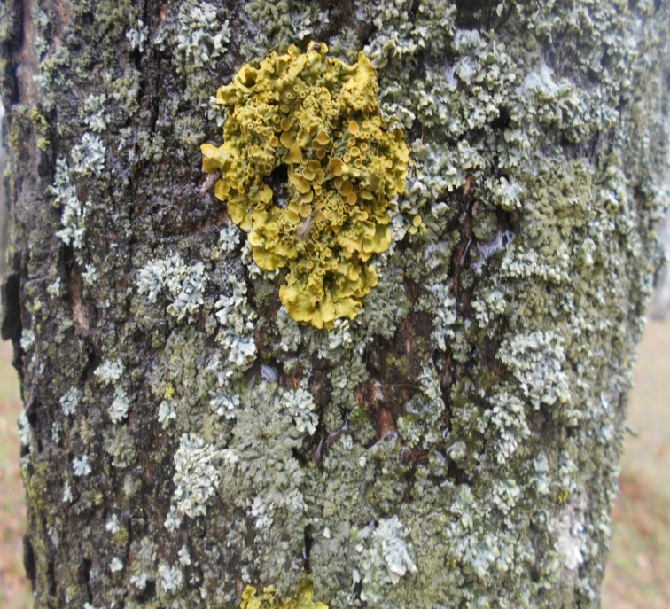
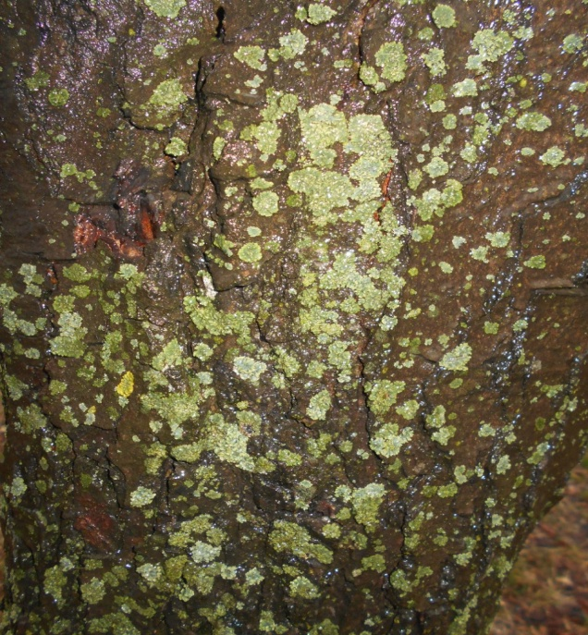
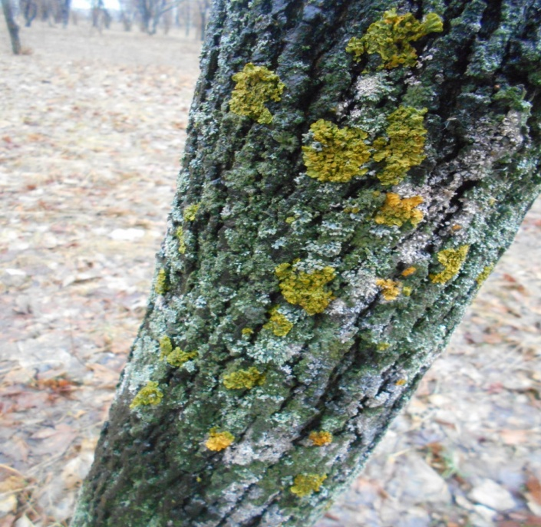
При підвищенні забрудненості повітря зникають першими кущисті лишайники, потім листкуваті, останніми – накипні. На території дендропарку найбільш розповсюджені листкуваті та накипні лишайники. В зоні автомагістралі домінують накипні лишайники, листкуваті зустрічаються рідко, а кущисті відсутні взагалі.
Рід Пельтигера - Peltigera
Рід Ксанторія – Xanthoria,
Рід Фісція - Physcia
Рід Ксанторія – Xanthoria,
Рід Пармеліопсіс - Parmeliopsis
Накипні лишайники

Slide 12
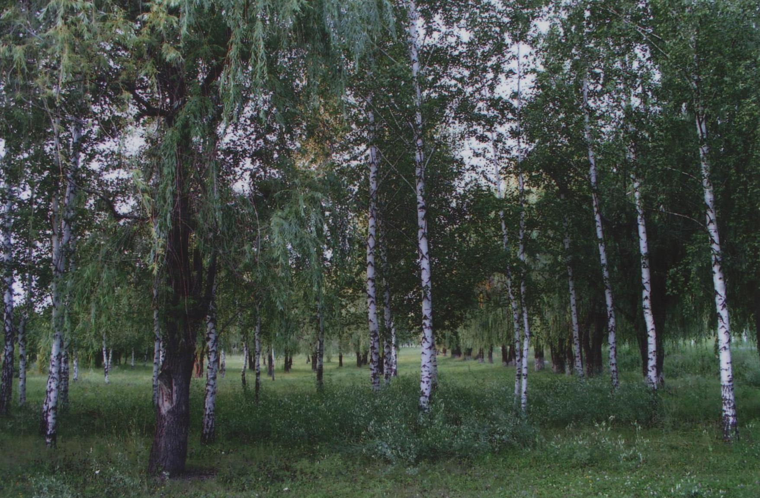

Slide 13
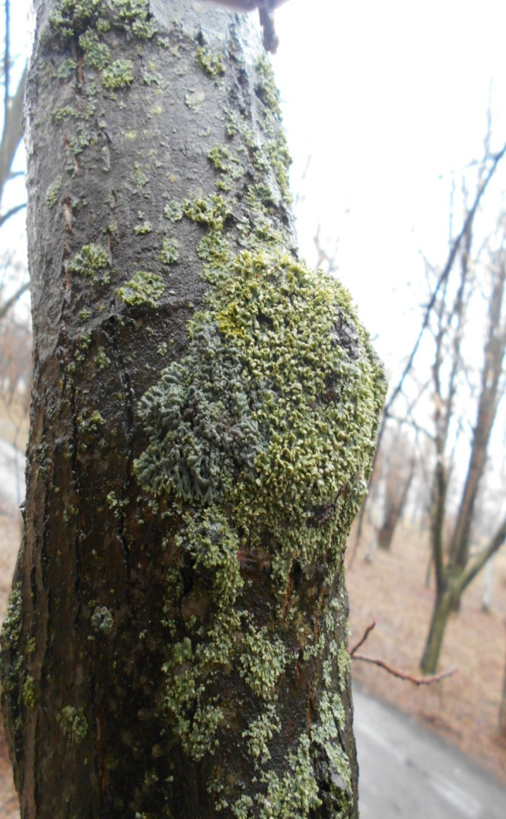
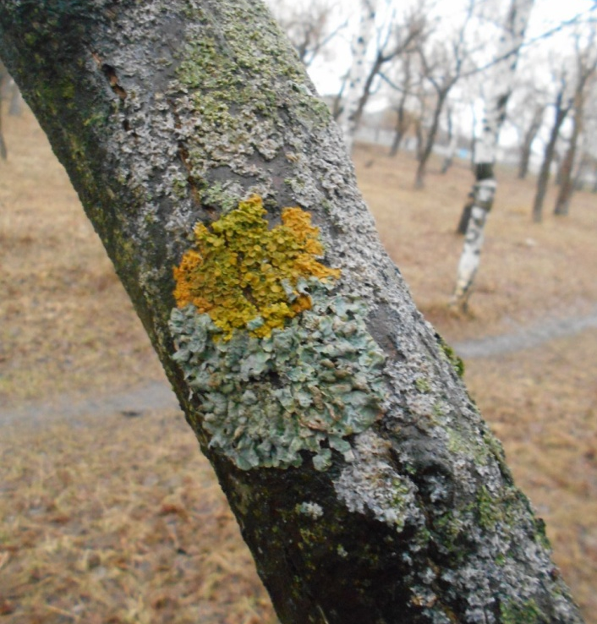
Ступінь проективного покриття лишайниками на дослідній території досить таки висока. Це вказує на незначне забруднення повітря.
Реєстрація результатів дослідження
Рід Пармелія — Parmeliа,
Рід Ксанторія – Xanthoria
Рід Ксанторія – Xanthoria

Slide 14
Висновки:
1. Для оцінки стану атмосферного повітря ми обрали метод ліхеноіндикації, бо саме він дозволяє швидко та просто визначити стан повітря. Були виявлені дві основні групи лишайників: листкуваті (6 видів) та накипні (3 види). Повітря в межах ділянки забруднено незначно
2. У ході досліджень запиленості повітря на дослідній території нами було виявлено, що ступінь забрудненості незначна. Чим менш забруднене повітря, тим спостерігається більше видів та ступінь покриття лишайниками
3. Основними факторами, які впливають на забруднення повітря є автотранспорт і будинки з пічним опаленням

Slide 15
4. Дослідження стану повітря на території парку та в зоні автомагістралі показало, що кількість пилу на рослинах окремих ділянок відрізняється. Кількість пилу на рослинах поблизу автомагістралі значно вища, ніж у дендропарку
5. Результати наших досліджень дозволили розробити конкретні рекомендації щодо реконструкції зелених насаджень на території дендропарку:
омолодження видового складу;
збільшити кількість дерев;
розширити видовий склад за рахунок
газостійких і фітонцидних порід;
з боку автомагістралі висадити шумопоглинаючі і пилезатримуючі породи дерев
6. Практична значимість дослідження полягає в тому, що отримані дані дозволили проаналізувати ступінь забрудненості та розробити конкретні заходи щодо оптимізації стану повітря шляхом підвищення екологічної доцільності зелених насаджень парку

Slide 16
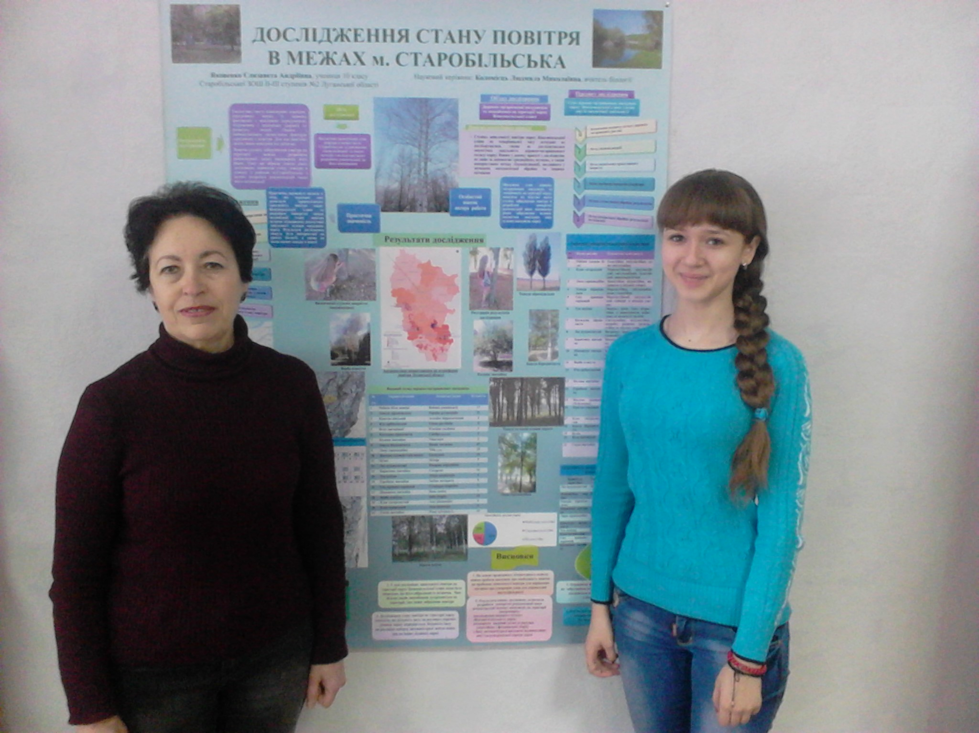
Дякуємо за увагу!

